Slide 1


TEDxLearn
AWS Lambda Function
Alessandro Signori
Federico Carrara

Slide 2
LamBda 1: Get_Watch_Next_By_Id
Dopo aver ricavato e collegato i video con i relativi correlati, è stato implementato il codice di recupero di questi ultimi, permettendo all’utente di ottenerne la lista in base alla visione di un video.

Slide 3

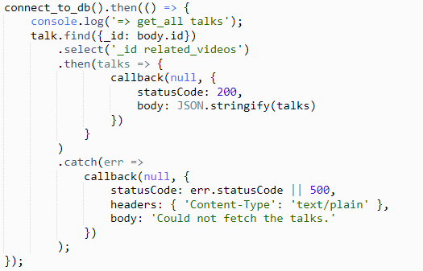
LamBda 1: Get_Watch_Next_By_Idx - SCRIPT

Slide 4
LamBda 1: Get_Watch_Next_By_Idx - Risultati MongoDB

Slide 5
LAMBDA 2: Login

Slide 6
LAMBDA 2: Login - SCRIPT

Slide 7
LAMBDA 2: Login – RISULTATI MONGODB

Slide 8
LAMBDA 3: Add Note

Slide 9
CRITICITÀ:
Operazioni di debugging non semplici;
Correzione dei duplicati.
POSSIBILI EVOLUZIONI:
Ordinamento dei tag per preferenza o popolarità;
Includere le trascrizioni dei video da cui poter generare automaticamente delle domande su cui basare i quiz.

